Slide 1
Hoe organiseer ik in mijn werkgebied exotenbeheer
Hoe organiseer ik snelle respons, … voor welke soorten.
Hoe ben ik snel op de hoogte (Early warning), hoe reageer ik en hoe organiseer ik dat?
Is er ondersteuning en kennis over beheertechnieken en -aanpak?
Prioriteren? … Plan van aanpak? … Wie beslist? … Wie voert uit?
Na Eu-verordening en soortenbesluit (2014 -2016) …
Besturen beslissen zelf vanuit:
Noodzaak of eigenbelang
Kennis van de lokale ecologie
Klachten en persaandacht
Overheidsstimulans
Besturen schetsen hun weg!
Bjorn Pollyn
Koen Van Roeyen
Gwij Stegen – Geert Heyneman

Slide 2
Dienst Integraal Waterbeleid
Hoe en wat heeft mijn bestuur beslist over exotenbeheer?
Welke soorten worden waar beheerd + afwegingskader ?
Wie zijn mijn partners
Uitvoering – Early Warning?
Gent - 18 oktober 2023
dienst Integraal Waterbeleid - Koen Van Roeyen

Slide 3
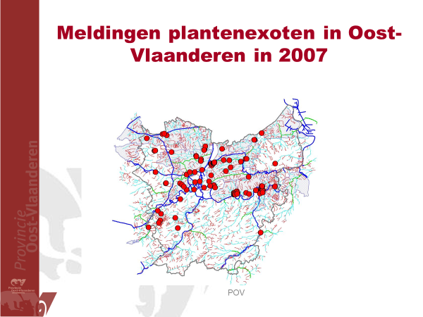
Exotenbeheer Provincie Oost-Vlaanderen
dienst Integraal Waterbeleid
2008 zware problematiek (vooral) door grote waternavel
PP uit 2010
Machinale ruiming + verplichte nazorg voor 3 aquatische invasieve planten
Deputatie (dienst Integraal waterbeleid – beheer 2e cat.) beslist om bestrijding ook voor lokale besturen te organiseren met overeenkomst over een gedeelde financiering (20/80)
Nazorg door Rato vzw met gedetailleerde beschrijving van werkwijze en kosten

Slide 4
2015 Uitbreiding naar andere exoten n.a.v.
EU-verordening
Langs waterlopen 2e categorie én in lokaal beheer:
Ondersteuning beheer aquatische exoten verderzetten …
‘Uitdoving-traject’ = volhouden tot het einde, dus 1 seizoen geen waarneming meer!
Langs waterlopen 2e cat. bestrijding reuzenberenklauw en reuzenbalsemien … onder voorwaarden

Slide 5
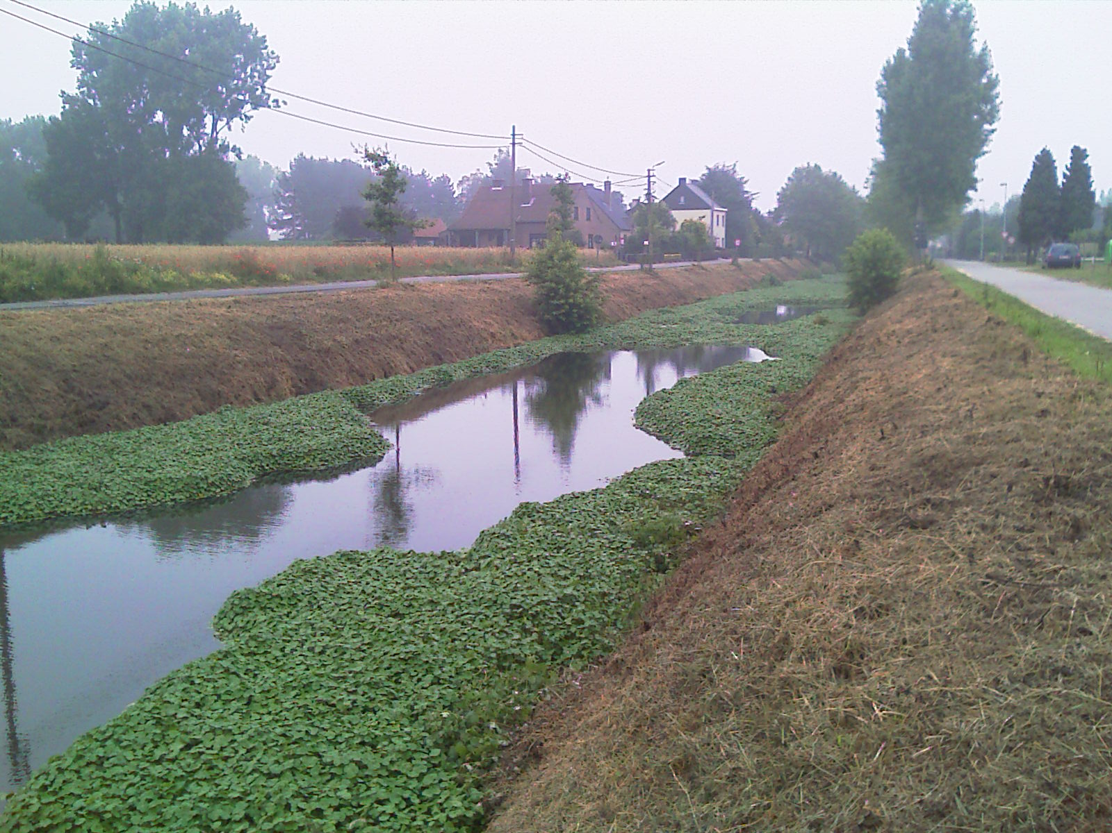
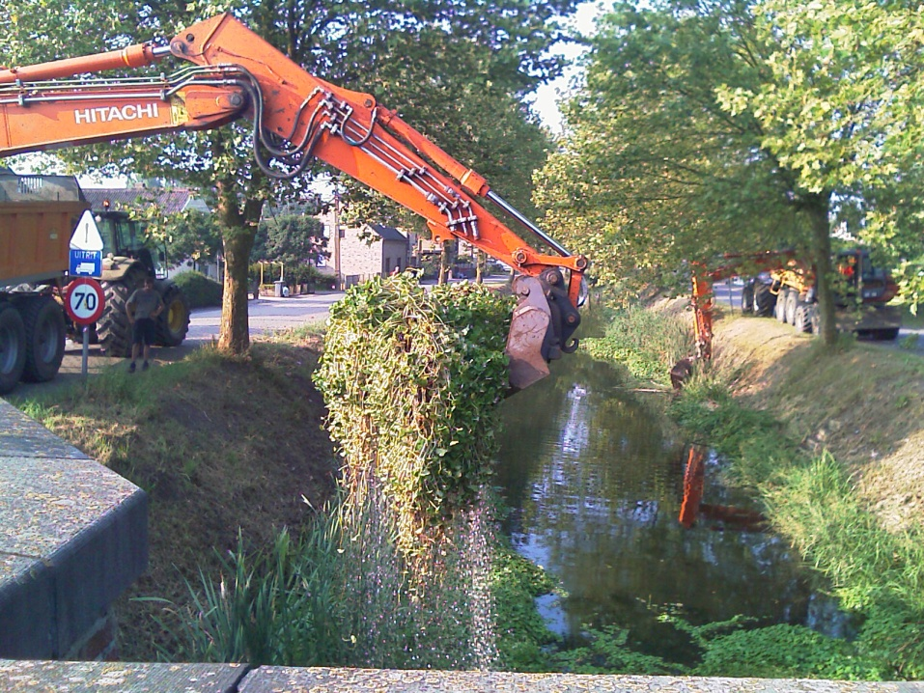
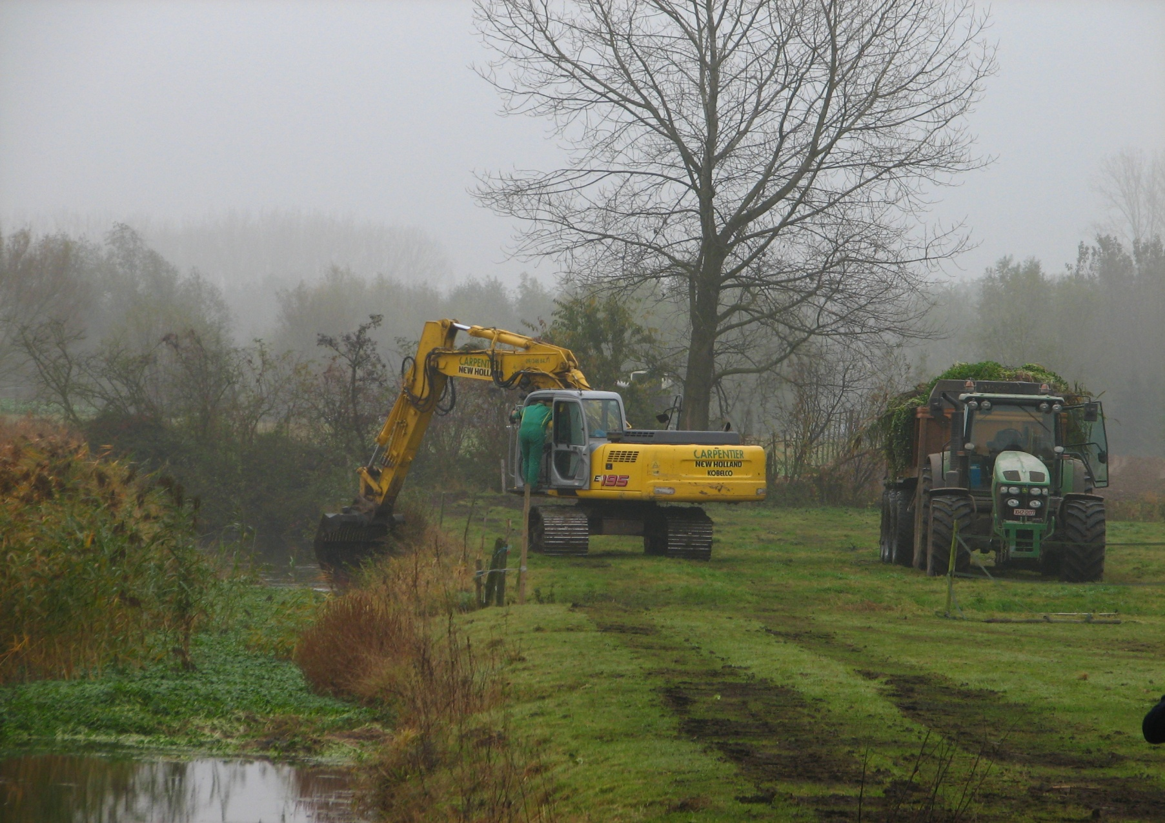
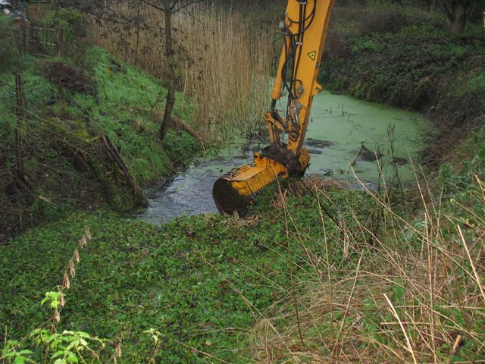
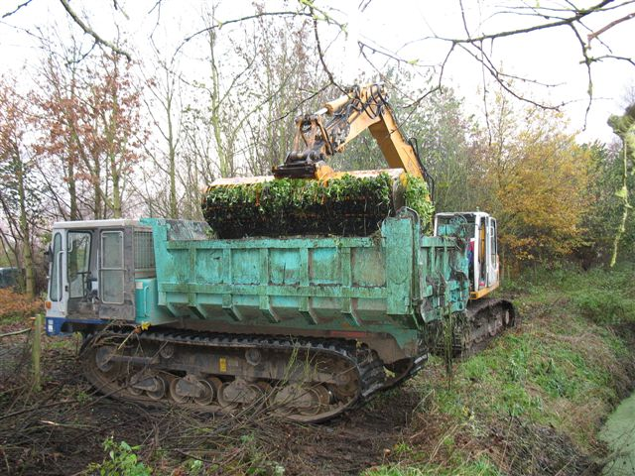
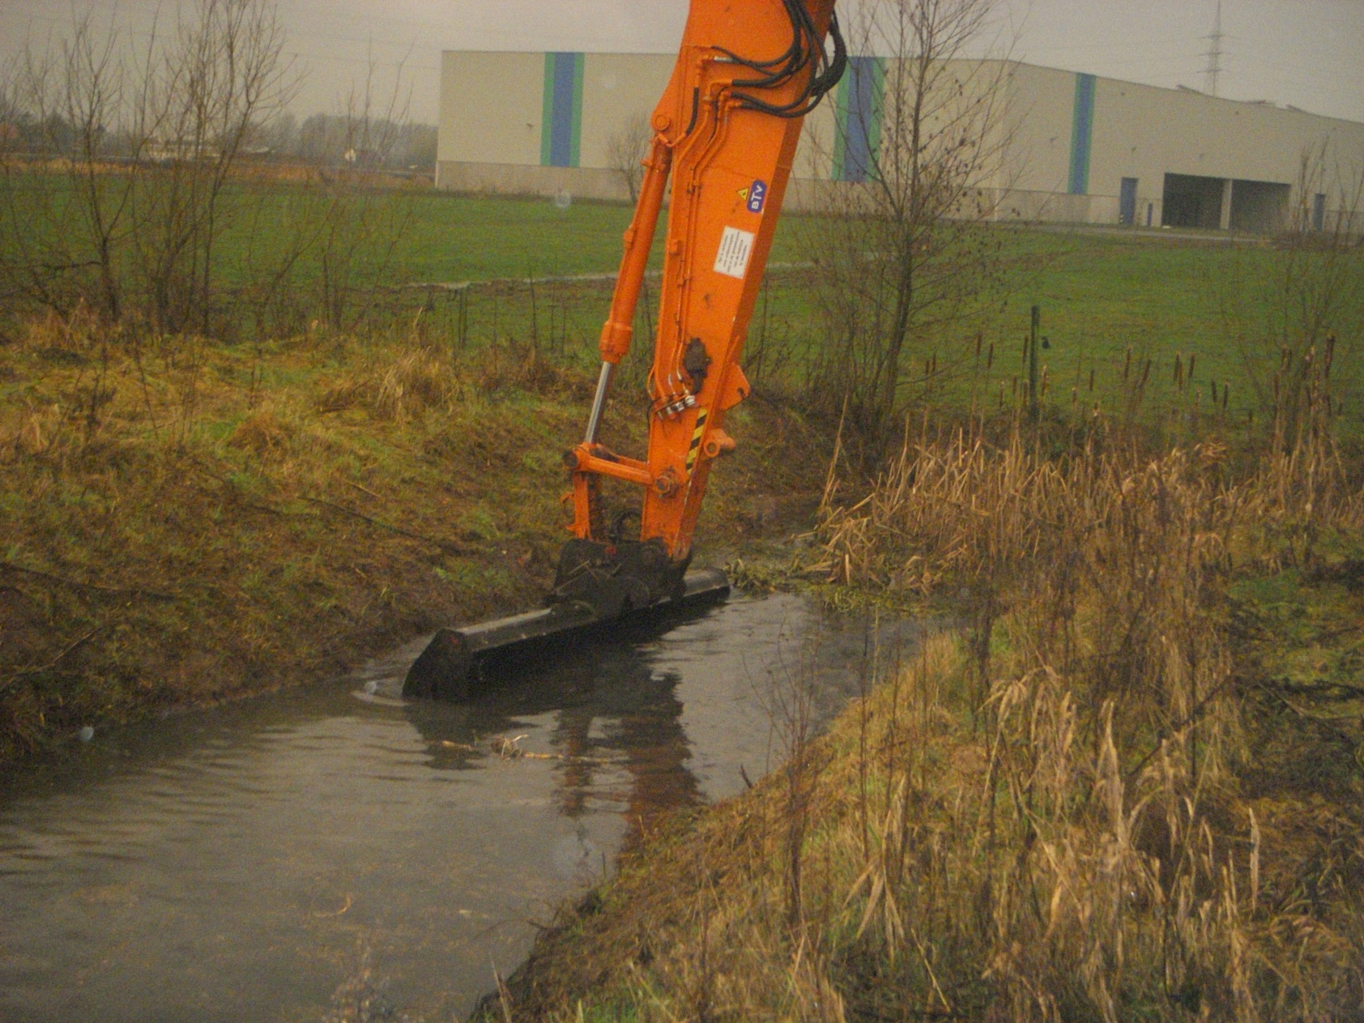
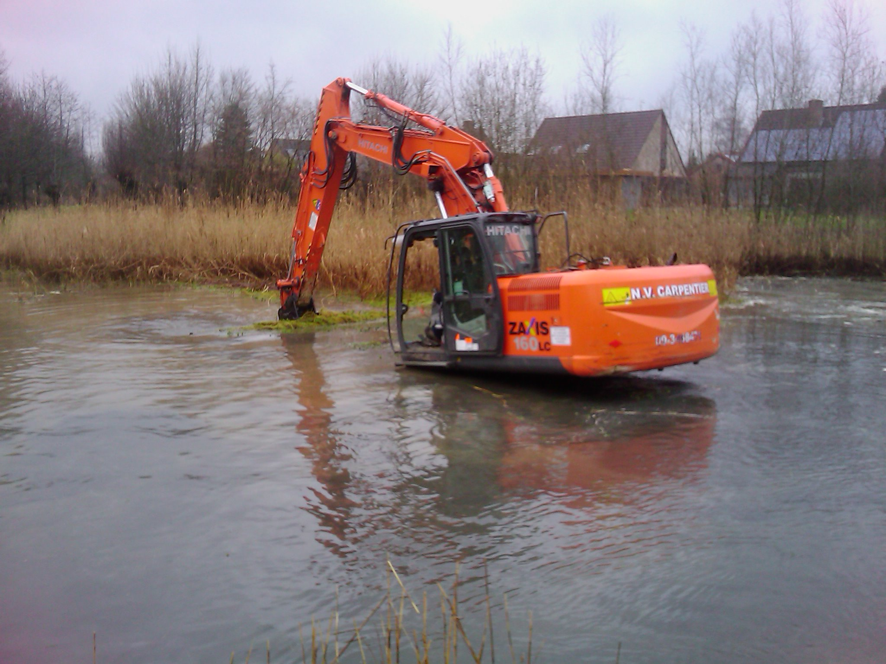
PP uit 2015
praktijk
machinaal ruimen
Soms wordt talud eerst gemaaid

Slide 6
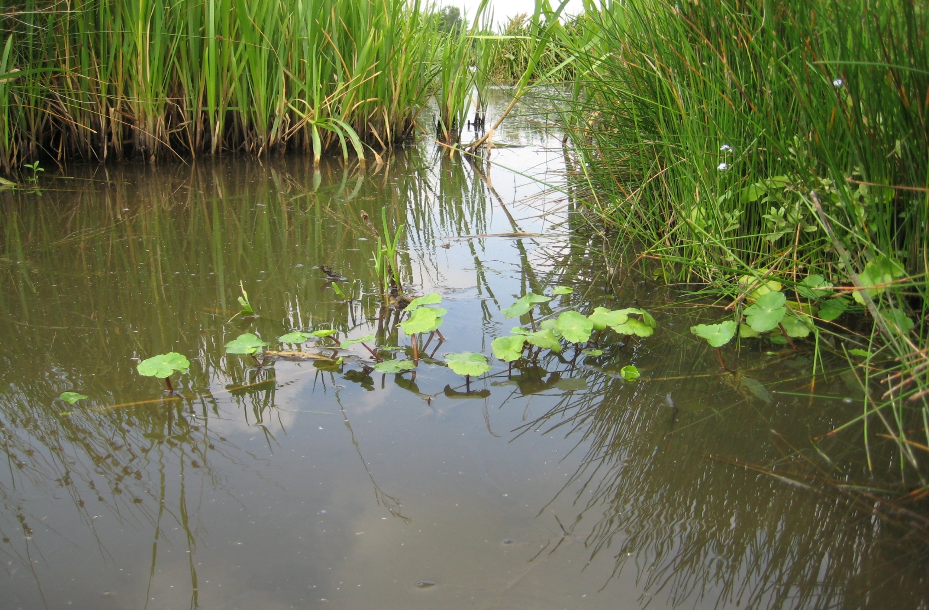
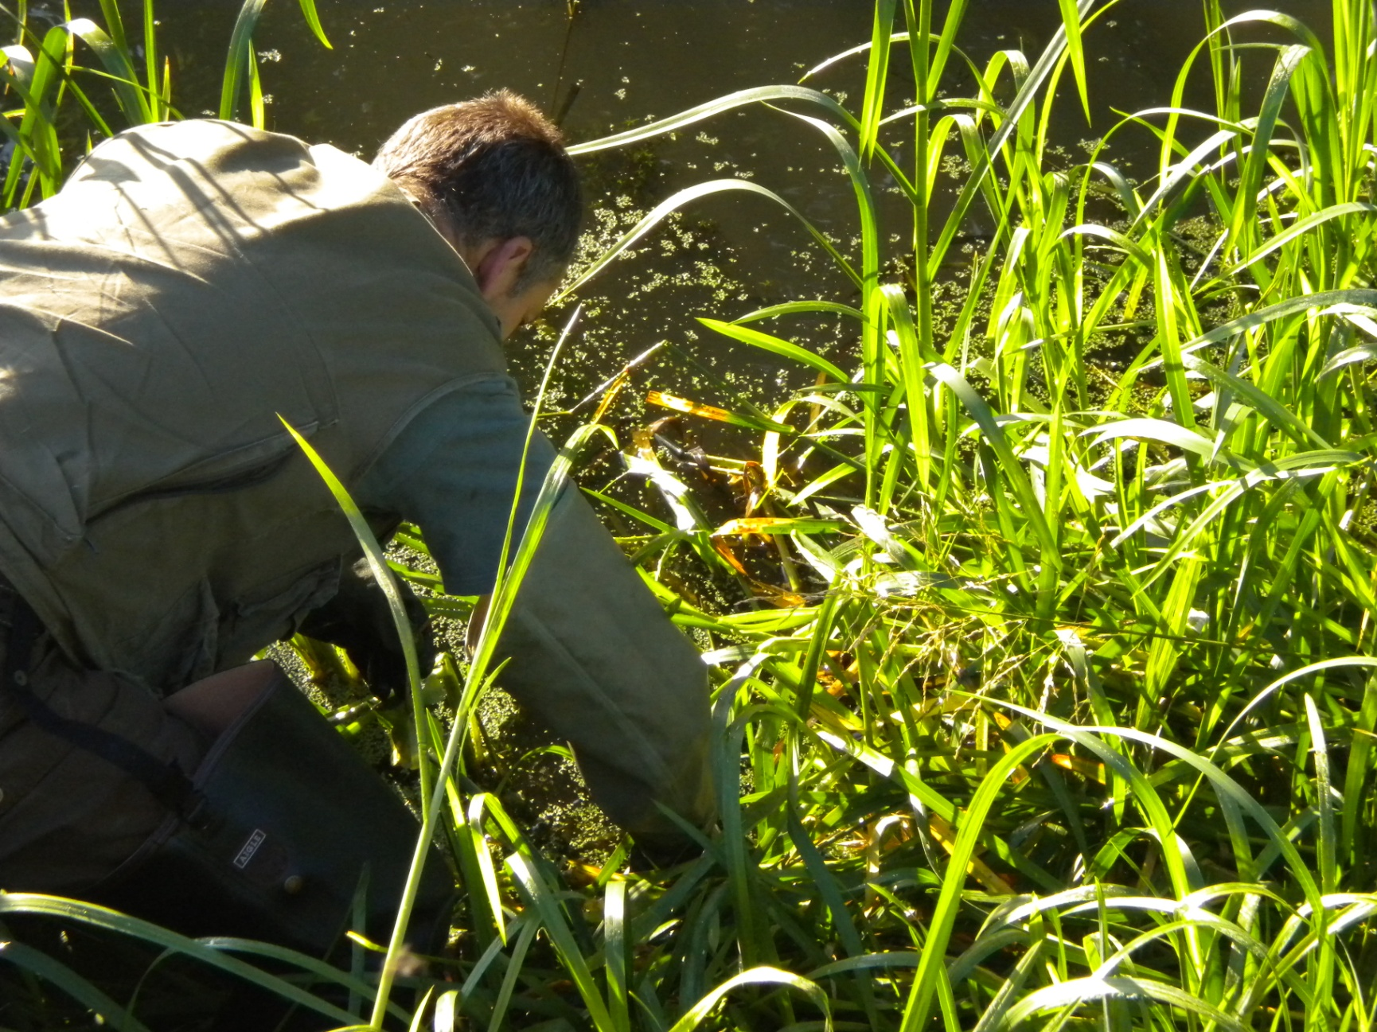
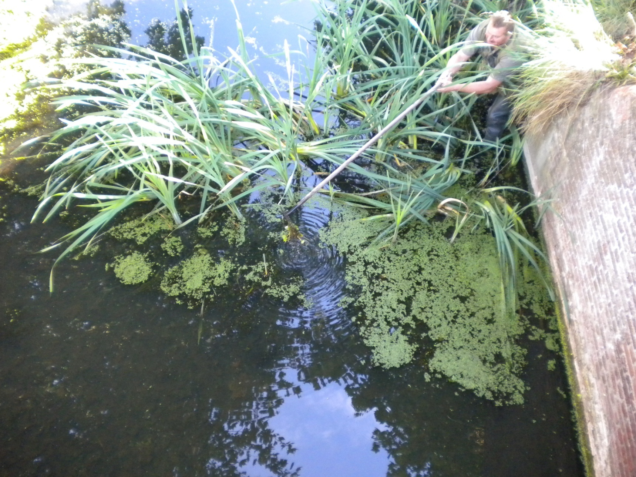
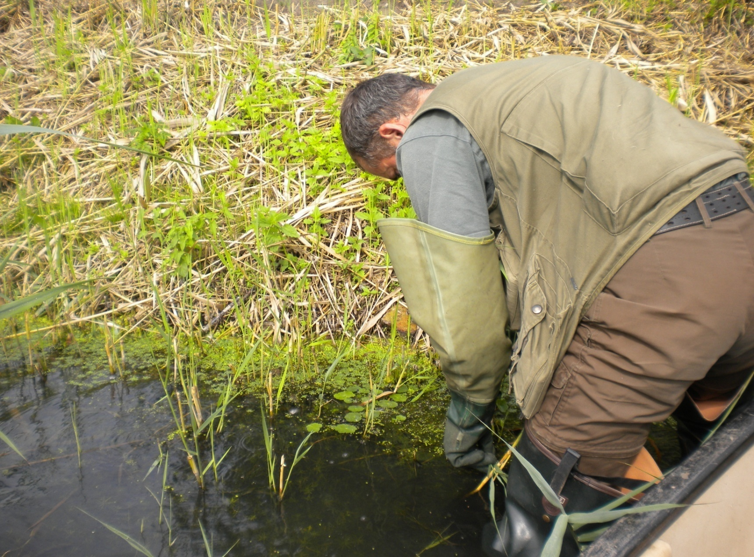
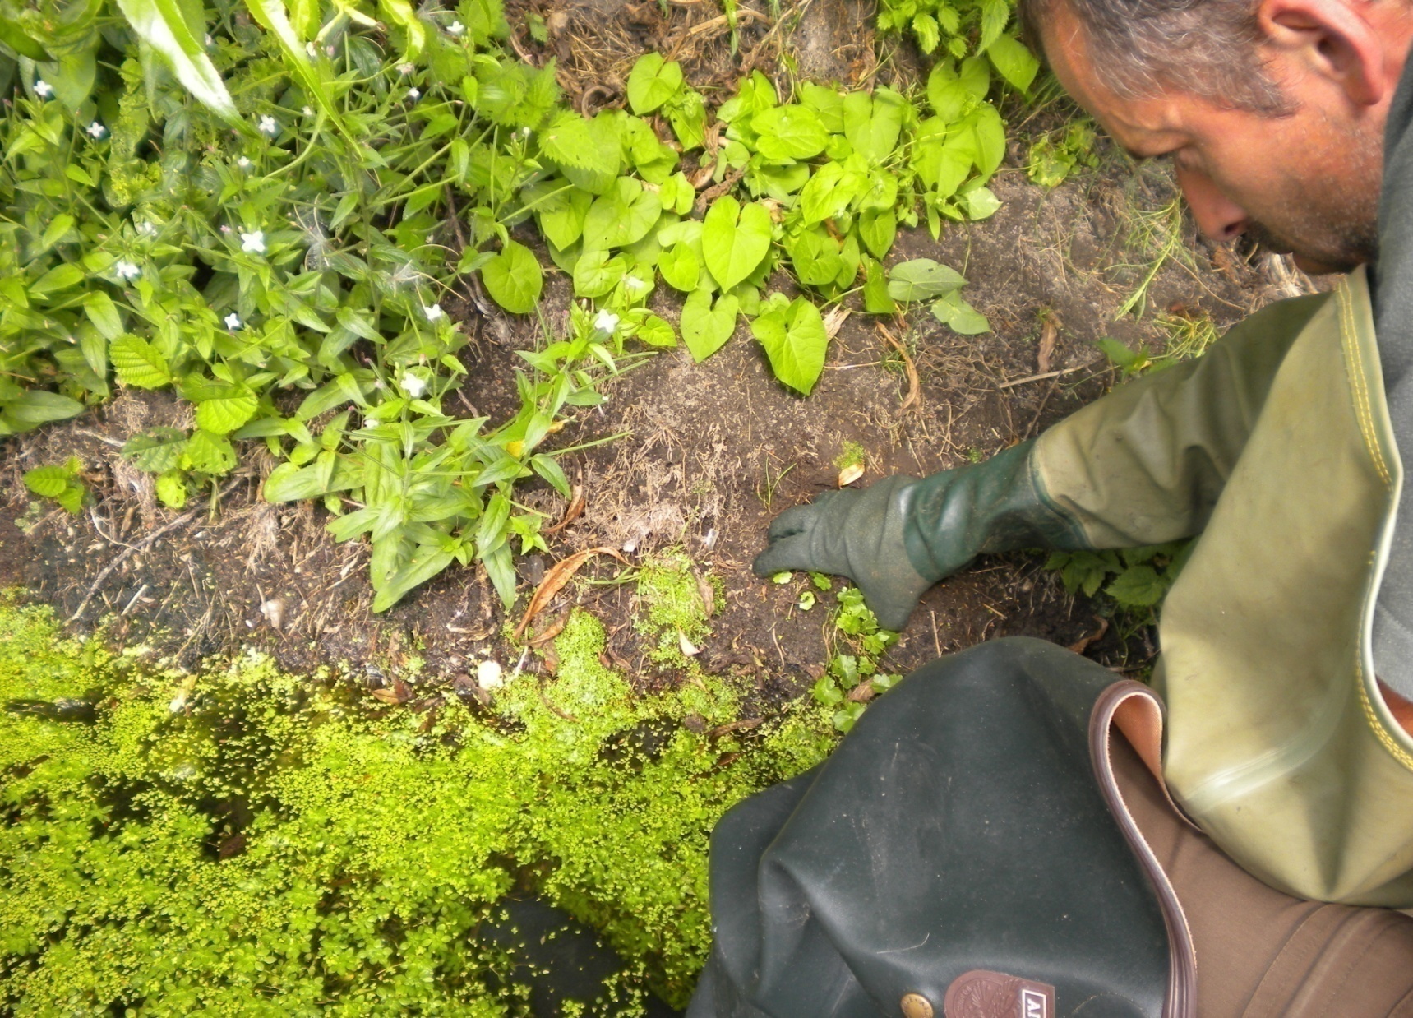
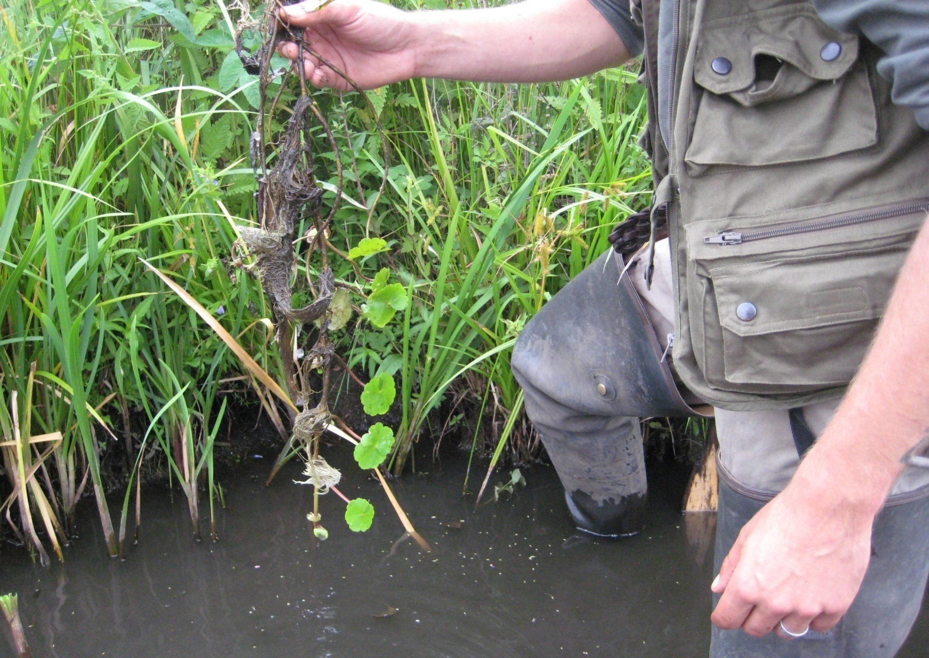
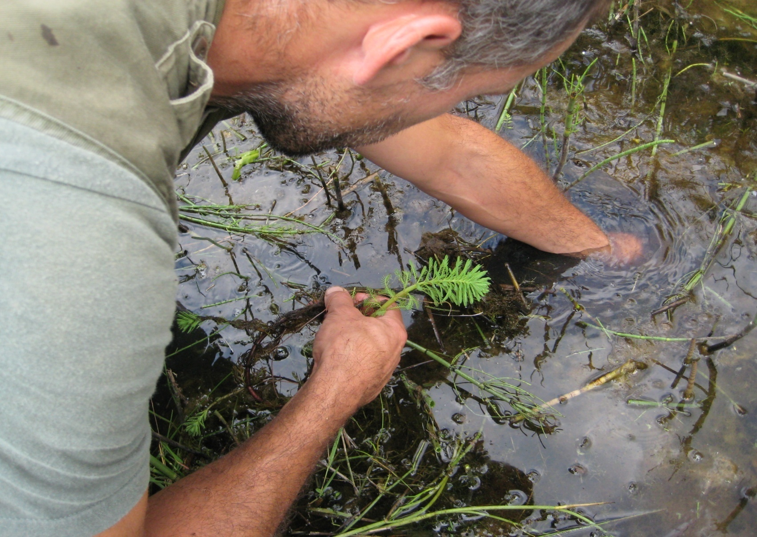
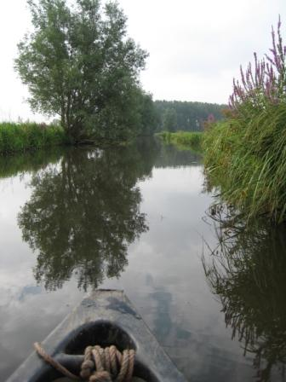
PP uit 2015
praktijk
nazorg

Slide 7
2019 Exoten-ambitietabel gebruiken
als beslissingskader
Wetgeving en actuele info: https://www.ecopedia.be/pagina/exoten
Welke ander (provinciale) diensten hebben met exoten te maken?
Samenwerken en afstemmen m.b.t. prioriteiten en middelen per dienst
Milieu / Provinciale Domeinen / PCM en Rato vzw vergelijken hun doelen
Soorten?
Kennislacunes?

Slide 8
PP uit 2019
UNIE-lijst (2016 / 2018 / 2019 /……) & Vlaams soortenbesluit (2019)
Handelsverbod
Drie-traps-aanpak
in een vroeg stadium opsporen
snel reageren
duurzaam beheren

Slide 9
PP uit 2019
Milieubeleid
PCM
Waterbeleid
Rato vzw
2019 -2022

Slide 10
PP uit 2019
Stroomschema ‘Ambitie Exotenbeheer’
Provincieraad 4 september 2019
Grondgebied: hele provincie -------------------------------------------------------- proef-project-gebied
Uitroeien
…
…
…
…
…
…
…
Occasioneel verwijderen

Slide 11
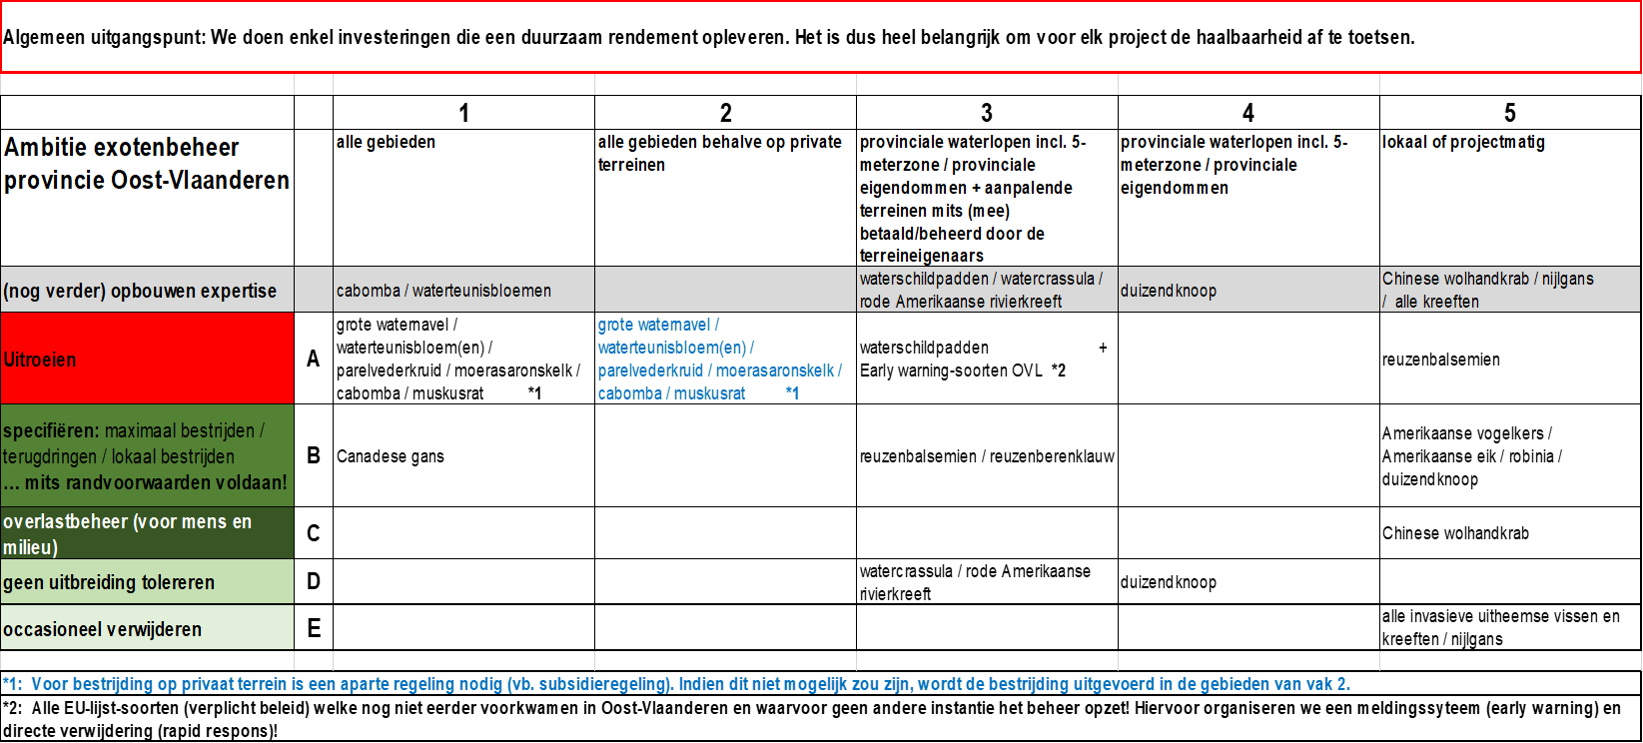
Tool voor gerichte aanpak
PP uit 2019
Ambitie Exotenbeheer per soort
! Haalbaarheidstoets !
Provincieraad 4 september 2019

Slide 12
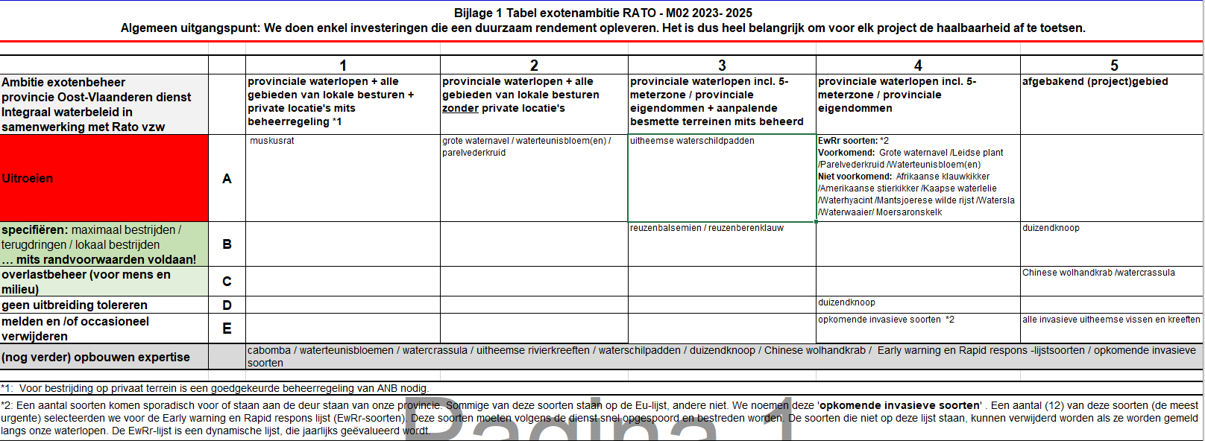
6e overeenkomst Rato vzw 2023 -2025
Ambitietabel per soort / uitvoering - ± 90.000 € /jaar

Slide 13
6e overeenkomst Rato vzw 2023 -2025
Randvoorwaarden
Randvoorwaarden beheer effectief opstarten of niet op basis van:
gebieden /ervaring / IHD’s / haalbaarheid / middelen / samenwerking / engagement
Reuzenbalsemien Rba en Reuzenberenklauw (Rbk) beheer:
Natura 2000-gebied of Habitatrichtlijngebied (enkel voor Rba)
Besmettingen in kaart
Alle beheerders bestrijden 6 jaar én een lokale beheerder coördineert
Indien provincie zelf grootste ‘beheerder’ is coördineren we zelf
Duizendknoop beheer:
Aanwezige duizendknoop is op zich geen aanleiding tot bestrijden
In het maaibeheer wordt rekening gehouden met duizendknoop
Bij grondwerken mét duizendknoop-locaties geen uitbreiding langs waterloop 2e cat.

Slide 14
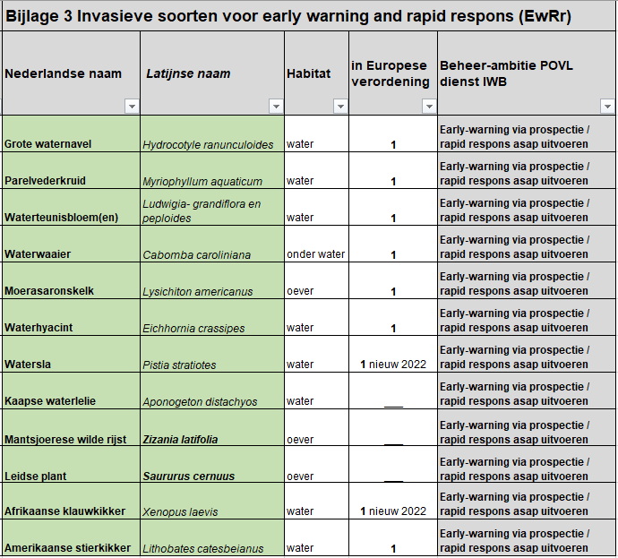
6e overeenkomst Rato vzw 2023 -2025
Soorten voor Early warning – Rapid respons
2e cat. in provincie-beheer
Early warning =
jaarlijkse screening
Rato vzw meldt
Rapid response =
dienst en Rato vzw ter plaatse
Rato vzw voert eliminatie uit en volgt op
Bij grote besmettingen ook machinaal beheer na overleg

Slide 15
Exotenbeheer bestendigen
persoonlijk advies Koen Van Roeyen
Verwacht visie (ambitietabel) van alle beleidsniveaus
Respecteer haalbaarheidsprincipe en randvoorwaarden, mits voortschrijdend inzicht bij evaluatie
Soorten en werkgebieden onderbouwd prioriteren
Uitvoering duurzaam en efficiënt organiseren
Sta open voor nieuwe ideeën of technieken
Stem af met relevante interne diensten en ondersteun lokale besturen
Creëer passie door samenwerken in je regio met interne en externe ‘buren-besturen’
18 oktober 2023 - Gent
dienst Integraal Waterbeleid - Koen Van Roeyen

